Slide 1
测试开发实战演练
Notes:
各位慕课网的小伙伴，大家好，欢迎大家来一起学习接口自动化测试开发实战这门课程。
我是浪晋。

Slide 2
课程介绍
课程内容
什么是测试开发
测试开发在企业的需求
课前技术储备
本门课我们做什么
我们可以学到什么

Slide 3
什么是测试开发？
B
软件测试？
A
C
B
A
C
软件开发？
测试开发？

Slide 4


测试开发在工作中是做什么？
退可测试
提BUG
进可开发
写代码
攻防一体
进退自如

Slide 5
测试开发的工作内容
自动化
接口开发
测试工具研发
性能测试
测试框架研发

Slide 6

测试开发的前景和发展
企业发展对测试的需求增加
测试人员个人能力提升的需求
20
30
85
40
60
80
55
70
85
40
60
80

Slide 7
测试开发的前景和发展
企业需求
个人竞争
企业对测试的要求越来越高
提高个人竞争力
获取更多机会
职业发展
行业趋势
职业的发展要求我们自身多元化
行业前进的大势所趋

Slide 8
适用人群
有一定代码基础的测试人员
测试
最好是有过接口测试和自动化测试经验的小伙伴

Slide 9

测试开发需要掌握些什么？
？
？
技能？
技能？
一脸懵逼？

Slide 10
技术储备
HTML
Jave
Script
Test
Python
MySQL
CL

Slide 11

实战内容
编写用例
跨平台运行
可视化执行
测试报告
测试驱动
多种请求类型
项目主页截图

Slide 12
能学到的技术
python
pytest
mysql
Flask
web
son
Restful
ajax
requests

Slide 13
总 结
本节课我们学到了什么？
用例会和哪些内容关联？

Slide 14
谢谢观赏

Slide 15
第一节 需求分析
Notes:
各位慕课网的小伙伴，大家好，欢迎大家来一起学习接口自动化测试开发实战这门课程。
我是浪晋。

Slide 16
一个自动化测试平台应该包含哪些功能
测试用例的增删查改
单个测试用例的运行
批量测试用例的运行
测试流程用例的运行
测试报告的展示
用例运行结果的查看

Slide 17
开发中会用到的技术和配置
Python 开发语言
Flask WEB开发框架
Mysql 数据库管理
Html 页面的展示
Json 数据格式处理
JavaScript 前后端交互

Slide 18
Flask 大型项目的结构
ajax
客户端
restful
用户
database
son

Slide 19
Flask 大型项目的结构
我们的应用
test
APP
examples
core
static
restful
result

Slide 20
第二节 开发环境搭建
Notes:
各位慕课网的小伙伴，大家好，欢迎大家来一起学习接口自动化测试开发实战这门课程。
我是浪晋。

Slide 21

安装python开发环境
Python2和3的区别
为什么选择python3

Slide 22

选择并安装IDE
Visual Studio Code 是微软推出的跨平台编辑器。
它采用经典的VS的UI布局，功能强大，扩展性很强。
VScode介绍

Slide 23
安装配置数据库
安装到本地
选择合适的版本下载
设置账号密码
配置环境变量

Slide 24
安装git并和GitHub关联
Git和VS code进行关联
下载并安装git
本地仓库和线上仓库同步
注册GitHub

Slide 25
配置python虚拟环境
创建虚拟环境
安装第三方包virtualenv
在虚拟环境中工作
激活虚拟环境

Slide 26
第三节 自动化测试知识回顾
Notes:
各位慕课网的小伙伴，大家好，欢迎大家来一起学习接口自动化测试开发实战这门课程。
我是浪晋。

Slide 27
MOCK接口的编写
from flask import Flask, jsonify, request
app = Flask(__name__)
@app.route('/test', methods=['POST', 'GET'])
def test():
dict1 = request.get_json()
response = jsonify(dict1)
return response
if __name__ == '__main__’:
app.run(host='0.0.0.0', port=2333, debug=True)
导入falsk,并实例化
编写一个MOCK接口
以2333为端口启动
Notes:
各位慕课网的小伙伴，大家好，欢迎大家来一起学习接口自动化测试开发实战这门课程。
我是浪晋。

Slide 28
使用requests来驱动测试
导入requests
Import requests
r = requests.request(**req)
assert r. status_code == 200
传入参数对接口进行请求
断言 判断
Notes:
各位慕课网的小伙伴，大家好，欢迎大家来一起学习接口自动化测试开发实战这门课程。
我是浪晋。

Slide 29
Unittest的简单案列
Import unittest
class TestDemo(unnittest.testCass):
def testcass():
pass
按unittest的格式编写测试类
Notes:
各位慕课网的小伙伴，大家好，欢迎大家来一起学习接口自动化测试开发实战这门课程。
我是浪晋。

Slide 30
远近闻名的HTMLtestreport测试报告
import unittest
import HTMLTestRunner
test_dir = './testcase'
suite = unittest.defaultTestLoader.discover(start_dir=test_dir,
pattern='test*.py')
with open(“report.html”, 'wb') as f:
runner = HTMLTestRunner.HTMLTestRunner(
stream=f,title='测试报告',description='执行人： Jin’)
runner.run(suite)
Notes:
各位慕课网的小伙伴，大家好，欢迎大家来一起学习接口自动化测试开发实战这门课程。
我是浪晋。

Slide 31
第四节 用json文件来编写用例
Notes:
各位慕课网的小伙伴，大家好，欢迎大家来一起学习接口自动化测试开发实战这门课程。
我是浪晋。

Slide 32
对测试过程进行分析
每个用例起码由一个测试方法组成
测试的过程都是预期结果和实际结果做对比
测试完成后根据对比结果输出测试结果

Slide 33
为什么要用json文件来编写测试用例
避免重复的写无数的测试用例的方法
用例和脚本分离，维护性好
简单易懂，小白也能编写

Slide 34
python解析json文件
读取本地文件
将json转换为dict
提取需要的参数并赋值给变量

Slide 35
兼容postman接口测试用例
导出脚本
导入到我们的系统里
postman
json
执行测试

Slide 36
实现读取json文件执行用例
Requests的二次封装
传入参数
执行测试

Slide 37
实现预期结果和实际结果做对比
判断
断言
断言重写
这个箭头方向颠倒一下嘛

Slide 38
怎么读取json中的变量和方法
13%
为什么json里需要写变量和方法
13%
用例之间如何关联
13%
怎么读取json中的变量和方法
13%

Slide 39
第五节 处理程序中的错误
Notes:
各位慕课网的小伙伴，大家好，欢迎大家来一起学习接口自动化测试开发实战这门课程。
我是浪晋。

Slide 40
使用try方法对容易出现异常的功能进行处理
try:
r = requests.request(**req)
except requests.exceptions.Timeoutas timeout:
print("【%s】在只从过程中出现异常，错误信息：%s" % (cassname,timeout))

Slide 41
自定义异常处理方法
class MyError(Exception):
def __init__(self, value):
self.value = value
def __str__(self):
return repr(self.value)
实现自定义错误处理方法
try:
raise MyError(2*2)
except MyError as e:
print('My exception occurred, value:', e.value)
My exception occurred, value: 4
输出自定义错误信息

Slide 42
第六节 记录测试结果
Notes:
各位慕课网的小伙伴，大家好，欢迎大家来一起学习接口自动化测试开发实战这门课程。
我是浪晋。

Slide 43
使用log来记录测试执行记录
# -*- coding:utf-8 -*-
import logging
logging.debug('debug message’)
logging.info('info message’)
logging.warn('warn message’)
logging.error('error message’)
logging.critical('critical message')
使用logging模块
打印不同级别的日志

Slide 44
提取用例描述和测试结果
1、提取测试用例描述
2、提取测试用例执行结果
3、讲提取的内容添加到日志中打印

Slide 45
生成json格式的简单测试报告
1、新增生成json格式文件的方法
2、将用例的描述和执行结果写入到json文件中

Slide 46
第七节 生成测试报告
Notes:
各位慕课网的小伙伴，大家好，欢迎大家来一起学习接口自动化测试开发实战这门课程。
我是浪晋。

Slide 47
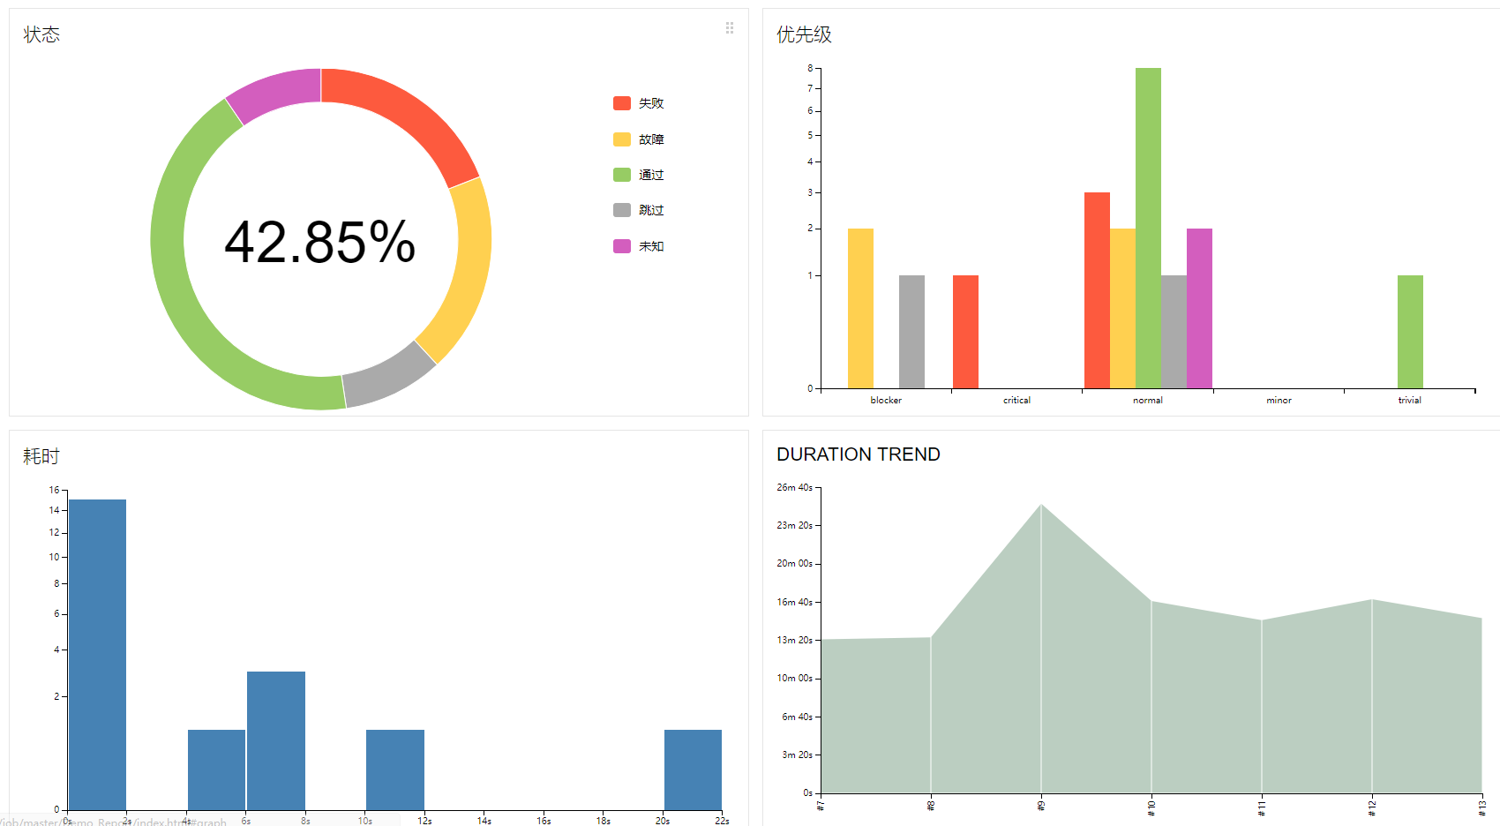
设计测试报告

Slide 48
强化json测试报告
1、根据设计的测试报告增加更多字段
2、改进代码
3、生成新的json格式的报告

Slide 49
将json转换为HTML格式的测试报告
1、通过python解析json文件
2、提取对应的内容用于页面展示
3、python自动生成HTML文件

Slide 50
第八节 引入flask框架
Notes:
各位慕课网的小伙伴，大家好，欢迎大家来一起学习接口自动化测试开发实战这门课程。
我是浪晋。

Slide 51
一个最小的 Flask 应用
from flask import Flask
app = Flask(__name__)
@app.route('/')
def hello_world():
return 'Hello World!'
if __name__ == '__main__’:
app.run()
实例化
定义路由
启动应用

Slide 52
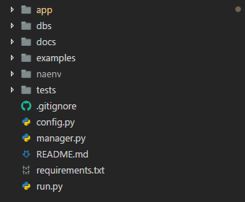
将脚本改造来适应flask
项目核心内容
虚拟环境
数据库sql文件
配置文件
文档
自述文件
例子
依赖包说明
测试代码
启动文件

Slide 53
第九节 应用数据库存放用例
Notes:
各位慕课网的小伙伴，大家好，欢迎大家来一起学习接口自动化测试开发实战这门课程。
我是浪晋。

Slide 54

Navicat介绍
Navicat Premium数据库管理工具64位版是一个可多重连接的数据库管理工具，
Navicat 可让你以单一程序同時连接到目前世面上所有版本的主流数据库
并进行管理和操作，
支持的数据库有： MySQL、SQL Server、SQLite、Oracle 及 PostgreSQL。
让管理不同类型的数据库更加方便。
支持Microsoft Windows XP SP2, Vista, Windows 7, Windows 8,
Server 2003, Server 2008, Server 2012操作系统！

Slide 55
在navicat中创建数据库
1、创建数据库
2、设计表结构
3、导出SQL

Slide 56
Pymysql 的引入
什么是 PyMySQL？
PyMySQL 是在 Python3.x 版本中用于连接 MySQL 服务器的一个库，Python2中则使用mysqldb。
PyMySQL 遵循 Python 数据库 API v2.0 规范，并包含了 pure-Python MySQL 客户端库。

Slide 57
使用pymysql操作数据库
import pymysql
# 打开数据库连接
db = pymysql.connect("localhost","testuser","test123","TESTDB" )
# 使用 cursor() 方法创建一个游标对象 cursor
cursor = db.cursor()
# 使用 execute() 方法执行 SQL 查询
cursor.execute("SELECT VERSION()")
# 使用 fetchone() 方法获取单条数据.
data = cursor.fetchone()
print ("Database version : %s " % data)
# 关闭数据库连接
db.close()

Slide 58
实现数据库操作方法
导入pymysql
import pymysql
def query(sql=""):
"""
ex: 根据sql查询结果
args: sql
return: results
""“
pass
定义数据库方法
具体的方法

Slide 59
第十节 restful接口开发
Notes:
各位慕课网的小伙伴，大家好，欢迎大家来一起学习接口自动化测试开发实战这门课程。
我是浪晋。

Slide 60
绑定接口，注册蓝本
from flask import Flask, Blueprint
from config import config
bp = Blueprint("bp", __name__)
def create_app(config_name="DevelopmentConfig"):
app = Flask(__name__, static_url_path=‘’)
app.config.from_object(config[config_name])
app.register_blueprint(bp)
return app
实例化蓝本方法
注册蓝本

Slide 61
编写业务逻辑的接口
@bp.route("/addtcass", methods=["POST"])
def addtcass():
sql = “insert into t_testcass values(null,‘tastcass’,\
'{\"\key\":\"values\"}','2333',null,null)"
response = {}
response["code"] = 200
response["msg"] = dbfucs.excute(sql)
return jsonify(response)

Slide 62
第十一节 前端页面编写
Notes:
各位慕课网的小伙伴，大家好，欢迎大家来一起学习接口自动化测试开发实战这门课程。
我是浪晋。

Slide 63
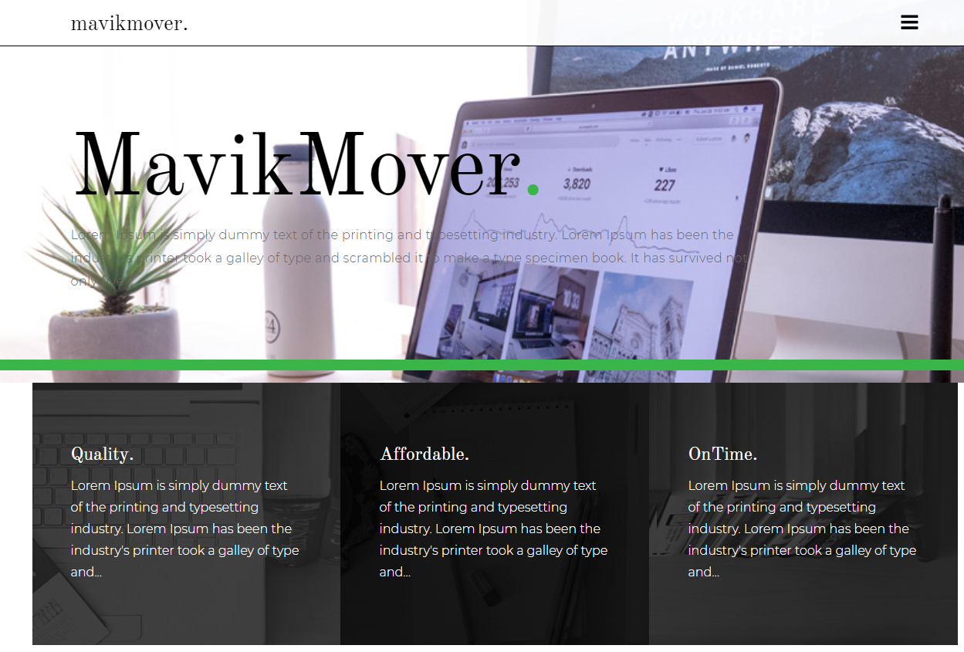
前端页面设计

Slide 64
Ajax调用接口，请求数据
POST请求
xmlhttp.open("POST","/try/ajax",true);
xmlhttp.setRequestHeader("Content-type","application/json");
xmlhttp.send("fname=Henry&lname=Ford");
GET请求
xmlhttp.open("GET","/try/ajax?fname=Henry&lname=Ford",true);
xmlhttp.send();

Slide 65
第十二章 完善项目功能
Notes:
各位慕课网的小伙伴，大家好，欢迎大家来一起学习接口自动化测试开发实战这门课程。
我是浪晋。

Slide 66
增加登陆功能

Slide 67
增加用例导入功能

Slide 68
第十三节 生产环境部署
Notes:
各位慕课网的小伙伴，大家好，欢迎大家来一起学习接口自动化测试开发实战这门课程。
我是浪晋。

Slide 69
Flask+uwsgi+Nginx+Linux的部署方案
1、安装项目
2、安装uwsgi
3、安装nginx
4、修改配置文件
5、部署成功

Slide 70
第十四节 演示使用并编写使用说明
Notes:
各位慕课网的小伙伴，大家好，欢迎大家来一起学习接口自动化测试开发实战这门课程。
我是浪晋。

Slide 71
第十五节 总结回顾
Notes:
各位慕课网的小伙伴，大家好，欢迎大家来一起学习接口自动化测试开发实战这门课程。
我是浪晋。

